Slide 1

储蓄险定制方案 · 教育金规划 · 现金价值分析 · 客户正式版
环宇盈活储蓄保险计划（正式版）
核心参数
• 被保人：VIP 先生（1岁）
• 缴费期：5年
• 年缴保费：US$100,000
• 保障期：终身

Slide 2

储蓄险定制方案 · 教育金规划 · 现金价值分析 · 客户正式版
公司介绍与资质
承保公司与公开财务信息
• 承保方：友邦保险（国际）有限公司（产品专页公开披露）
• AIA International评级：S&P AA / Moody’s Aa2 / Fitch AA（截至2025-12-04）
• AIA Co.财务实力：AA、AA-、Aa2（2025中期报告口径）
• AIA集团总资产：US$328,430百万（截至2025-06-30）

Slide 3

储蓄险定制方案 · 教育金规划 · 现金价值分析 · 客户正式版
教育金方案（按年龄自动分流）
资金使用说明
• 官方计划书未提供提领明细年表
• 本页展示不提领主路径与可配置提领机制
• 可在二次规划中补充提领节奏与累计提领
• 教育/养老用途将按年龄自动匹配

Slide 4
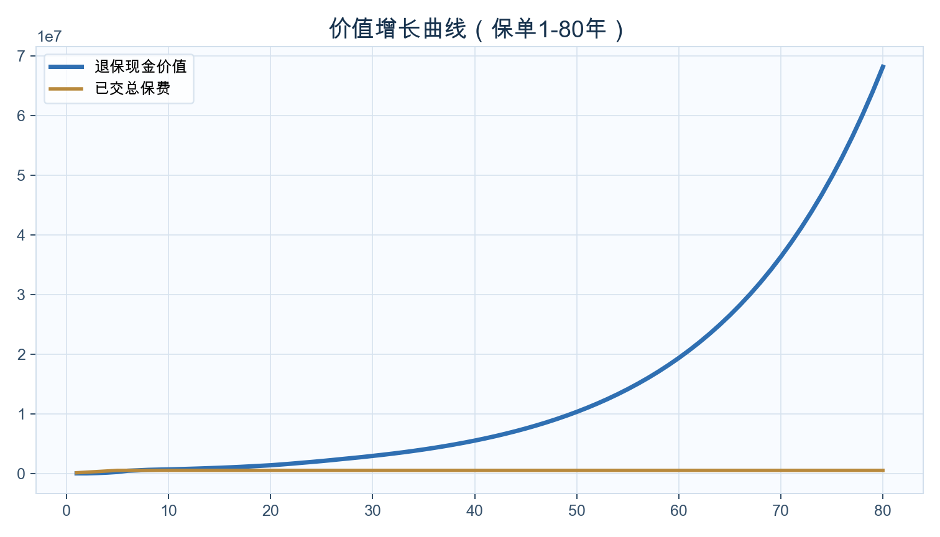
储蓄险定制方案 · 教育金规划 · 现金价值分析 · 客户正式版
价值增长曲线（保单1-80年）
图表解读
• 不提领20年：约本金2.72倍
• 不提领30年：约本金5.85倍
• 展示区间默认至80年，便于客户沟通
• 用于衡量长期资金效率

Slide 5
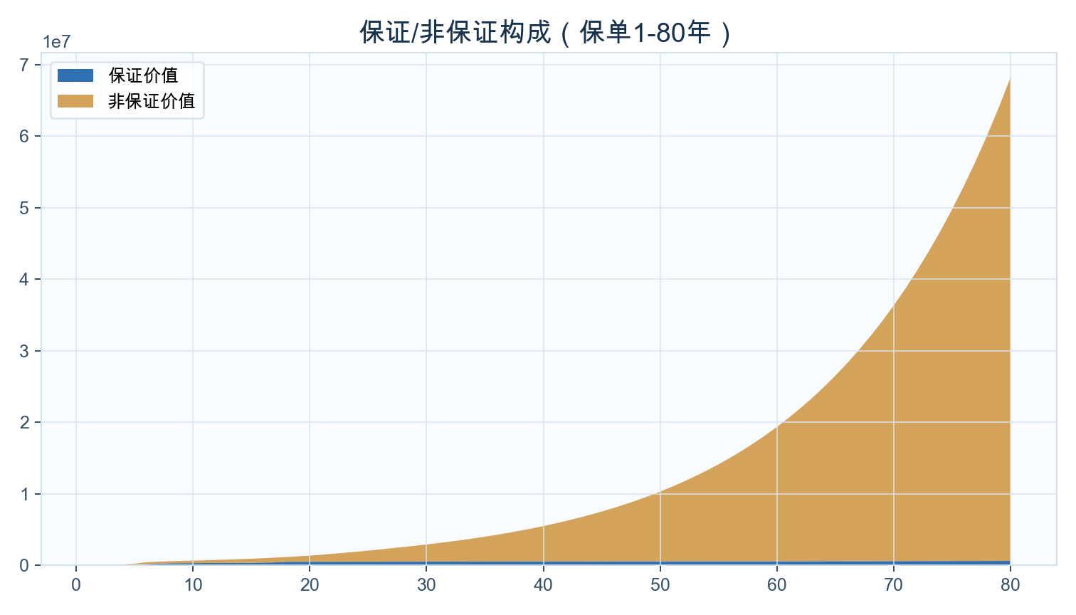
储蓄险定制方案 · 教育金规划 · 现金价值分析 · 客户正式版
保证/非保证构成（保单1-80年）
图表解读
• 保证价值构成稳健底盘
• 非保证价值决定长期弹性
• 时间越长，非保证贡献越明显

Slide 6
储蓄险定制方案 · 教育金规划 · 现金价值分析 · 客户正式版
里程碑一：前中期规划
10岁
保单第9年
退保现金价值: US$624,107
相对本金: 1.25x
20岁
保单第19年
退保现金价值: US$1,263,814
相对本金: 2.53x
30岁
保单第29年
退保现金价值: US$2,739,104
相对本金: 5.48x

Slide 7
储蓄险定制方案 · 教育金规划 · 现金价值分析 · 客户正式版
里程碑二：中后期规划
45岁
保单第44年
退保现金价值: US$7,069,272
相对本金: 14.14x
60岁
保单第59年
退保现金价值: US$18,181,045
相对本金: 36.36x
80岁
保单第79年
退保现金价值: US$64,063,551
相对本金: 128.13x

Slide 8
储蓄险定制方案 · 教育金规划 · 现金价值分析 · 客户正式版
不提领方案数据表（每10年）
年龄 | 保单年度 | 已交总保费 | 领取金额 | 累计领取 | 退保现金价值 | 单利 | 复利
2 | 1 | 100,000 | 0 | 0 | 103 | -99.90% | -99.90%
11 | 10 | 500,000 | 0 | 0 | 659,765 | 3.20% | 2.81%
21 | 20 | 500,000 | 0 | 0 | 1,357,738 | 8.58% | 5.12%
31 | 30 | 500,000 | 0 | 0 | 2,927,387 | 16.18% | 6.07%
41 | 40 | 500,000 | 0 | 0 | 5,495,108 | 24.98% | 6.18%
51 | 50 | 500,000 | 0 | 0 | 10,315,074 | 39.26% | 6.24%
61 | 60 | 500,000 | 0 | 0 | 19,362,813 | 62.88% | 6.28%
71 | 70 | 500,000 | 0 | 0 | 36,346,662 | 102.42% | 6.31%
81 | 80 | 500,000 | 0 | 0 | 68,227,682 | 169.32% | 6.34%
91 | 90 | 500,000 | 0 | 0 | 128,072,738 | 283.49% | 6.36%
101 | 100 | 500,000 | 0 | 0 | 225,737,215 | 450.47% | 6.30%
缴费方式：10万美金 × 5年 ｜ 口径：官方不提领现金价值 ｜ 含单利/复利

Slide 9
储蓄险定制方案 · 教育金规划 · 现金价值分析 · 客户正式版
提领方案数据表（每10年）
年龄 | 保单年度 | 已交总保费 | 领取金额 | 累计领取 | 退保现金价值 | 单利 | 复利
2 | 1 | 100,000 | 0 | 0 | 103 | -99.90% | -99.90%
11 | 10 | 500,000 | 0 | 0 | 659,765 | 3.20% | 2.81%
21 | 20 | 500,000 | 35,000 | 140,000 | 1,217,738 | 7.18% | 4.55%
31 | 30 | 500,000 | 35,000 | 490,000 | 2,437,387 | 12.92% | 5.42%
41 | 40 | 500,000 | 35,000 | 840,000 | 4,655,108 | 20.78% | 5.74%
51 | 50 | 500,000 | 35,000 | 1,190,000 | 9,125,074 | 34.50% | 5.98%
61 | 60 | 500,000 | 35,000 | 1,540,000 | 17,822,813 | 57.74% | 6.14%
71 | 70 | 500,000 | 35,000 | 1,890,000 | 34,456,662 | 97.02% | 6.23%
81 | 80 | 500,000 | 35,000 | 2,240,000 | 65,987,682 | 163.72% | 6.29%
91 | 90 | 500,000 | 35,000 | 2,590,000 | 125,482,738 | 277.74% | 6.33%
101 | 100 | 500,000 | 35,000 | 2,940,000 | 222,797,215 | 444.59% | 6.29%
自动提领口径：教育金方案｜18岁起每年提领US$35,000｜并展示提领后剩余现金价值及单利/复利

Slide 10

储蓄险定制方案 · 教育金规划 · 现金价值分析 · 客户正式版
结束语与祝愿
祝愿与下一步
• 祝愿您的家庭资产稳健增长，目标按期达成
• 下一步：确认教育金/养老金优先级
• 可继续输出提领参数版与执行清单

